Slide 1
Hodnocení 2021 – neakademici
Mgr. Petra Ježová, leden 2022

Slide 2
Novinky v hodnocení
Hodnocení za 2021 – excel (V:/hodnocení/děkanát)
Nastavení cílů na 2022 – nově IS (aplikace Personální údaje – Hodnocení neakademických pracovníků)
Návrh na úpravu osobního ohodnocení () – od 1. 7. na dalších 12 kalendářních měsíců

Slide 3
Harmonogram
Vyhlášení hodnocení 1. 2.
I. Etapa – 1. 2. – 28. 2. (hodnocení vedoucích odd.)
II. Etapa – 1. 3. – 30. 3. (hodnocení zaměstnanců)
Sběr hodnocení – 1. 4. – 15. 4.
Vyhodnocení požadavků na rozvoj – do 30. 4.
Návrh na úpravu osobního ohodnocení () – do 15. 6. předat na PO

Slide 4
Vyhodnocení cílů a rozvoje (excel)
Sdílený disk V: – složka Hodnocení – Děkanát - Oddělení
Šablony – specialista / vedoucí
Notes:
Výhody
Vše na jednom místě - historie + aktuální stav
Nepřeposíláte hodnocenému nebo na HR
Dostupnost hodnotitel i hodnocený – průběžná kontrola
Přechod na IS – nic se nekopíruje
Logické řazení – oddělení v jedné složce + aktuální formuláře
Přístupy
Hodnocený – čtení (2019 též editace)
Hodnotitel – editace
HR (PJ, PZ) – editace
Tajemník – editace
CIKT (HJ, BK)

Slide 5
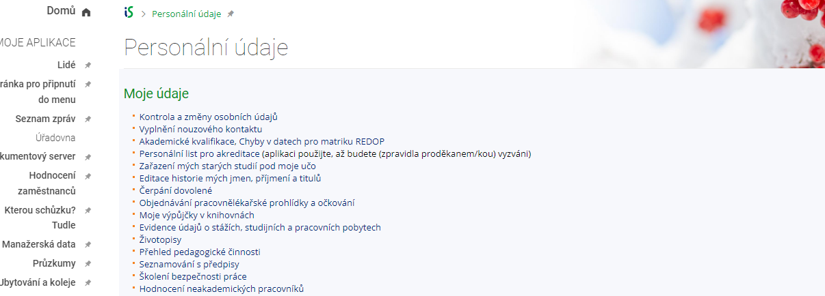
Hodnocení v IS
Hodnocení zaměstnanců (muni.cz) – proklik do IS
Do aplikace se dostanete také přes Personální údaje.
Aplikaci si můžete připnout do „Moje aplikace“.

Slide 6
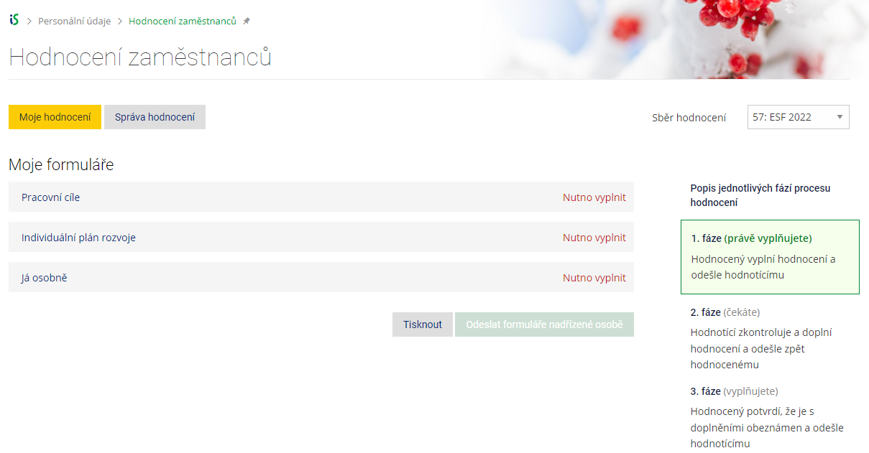
Úvodní stránka v IS (rozcestník)
Hodnocený navrhuje cíle a plán rozvoje. Před zadáním
do IS je vhodné cíle s nadřízeným prokonzultovat.
Dříve volitelná položka, nyní nutné vyplnit.
Mezi 1. a 2. fází
probíhá hodnoticí
Rozhovor.
Po vyplnění odešlete svému nadřízenému.
Podklady pro hodnotící rozhovor si můžete vytisknout.

Slide 7
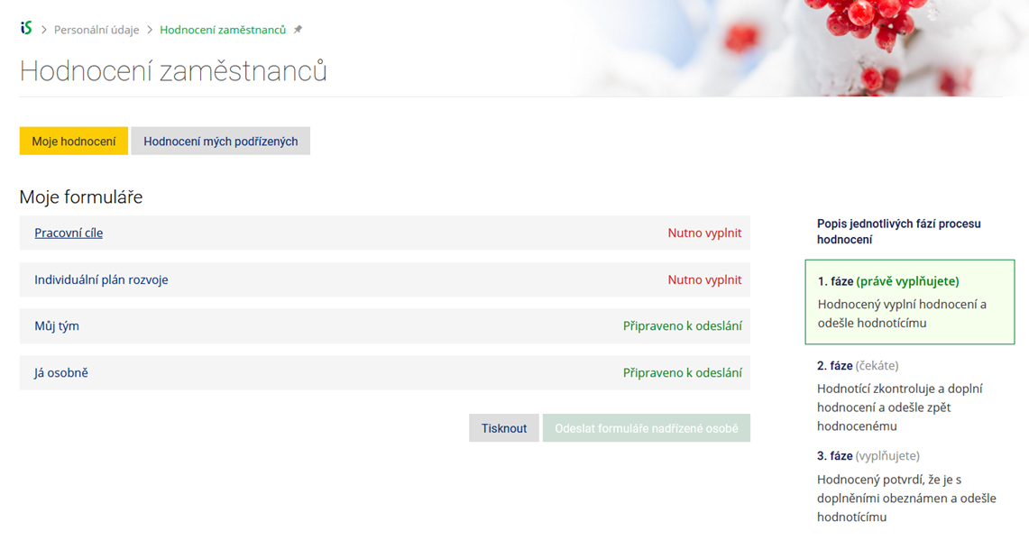
Úvodní stránka v IS – pro vedoucí
Seznam podřízených pracovníků naleznete v této záložce.
Zde můžete sledovat také jednotlivé fáze hodnocení.
Zobrazí se a vyplňuje pouze vedoucí pracovník.
Mezi 1. a 2. fází
probíhá hodnoticí
rozhovor.

Slide 8
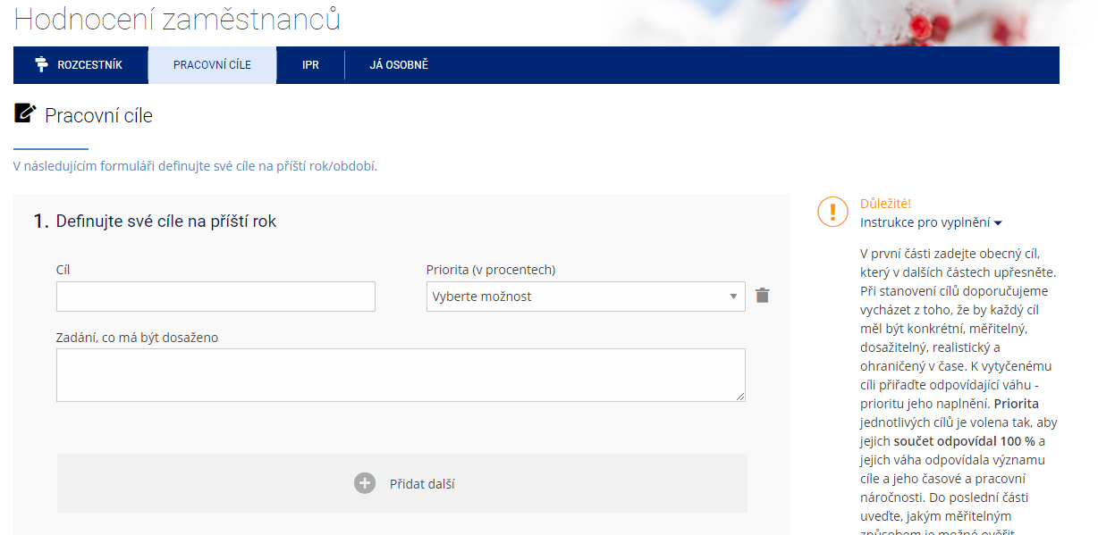
Nastavení cílů
Nastavte váhy cílů.
Min. váha/priorita cíle je 10 %.
Nastavte min. 3, max. 5 cílů.
Cíle můžete též odebrat – viz ikona koše.

Slide 9
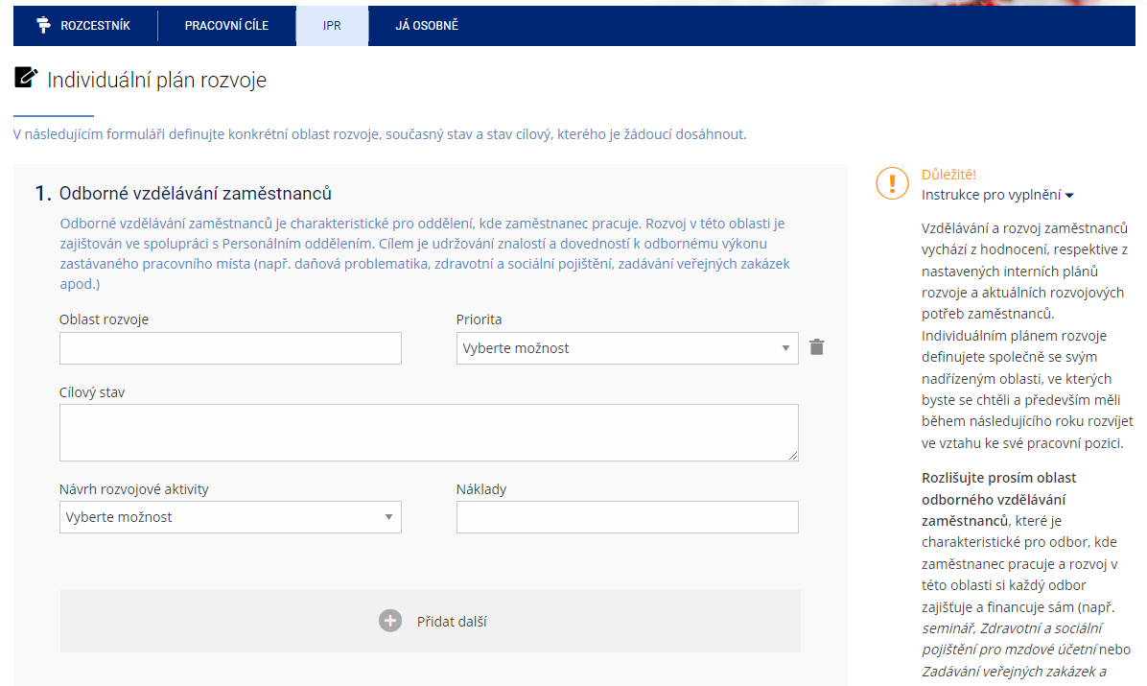
Nastavení plánu rozvoje
Např. vím, znám, umím, rozumím, mám přehled,
přečetl jsem, absolvoval jsem apod.
Náklady uvádějte pouze v případě konkrétních externích kurzů.
Vyberte pomocí našeptávače – např. interní/externí kurz,
odborná literatura, samostudium apod.
Stanovte max. 2-3 aktivity/rok,
(celkem pro odborné a ostatní vzdělávání)

Slide 10
Já osobně
Tyto informace jsou pro Personální odd. důležité. Umožní sledovat a průběžně vyhodnocovat, co přispívá
k pracovní spokojenosti či nespokojenosti zaměstnanců a dle možností reagovat na jejich aktuální potřeby.

Slide 11
Ukládání záznamů
Pro průběžné ukládání používejte uvedená tlačítka.
Pro pohyb v aplikaci nepoužívejte krok vpřed,
vzad v hlavním menu IS. Provedené změny či záznamy
se nemusí uložit!
NEPOUŽÍVAT!

Slide 12
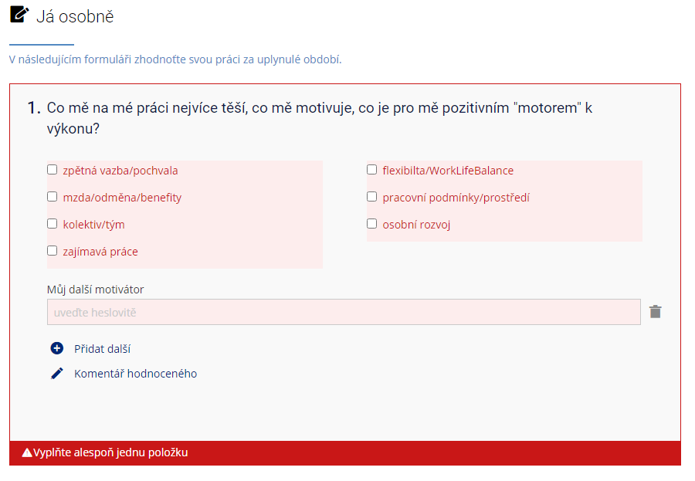
Povinná pole
Povinná pole v IS nejsou označena *.
IS vás k vyplnění vyzve automaticky.

Slide 13
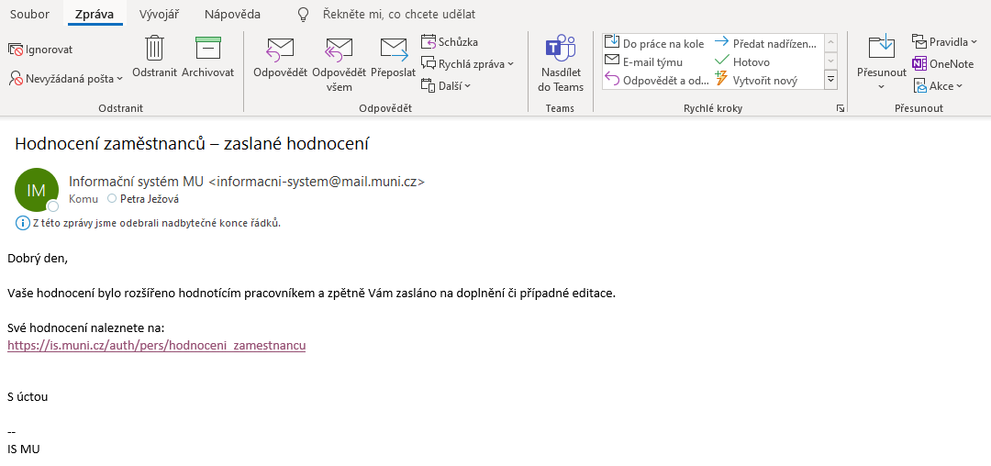
Notifikace
IS zasílá automaticky notifikace o stavu a průběhu hodnocení.

Slide 14
Co se vyplňuje?
Šablona 2021 (V:/)
Vyhodnocení cílů 2021
(hodnocený + hodnotitel)
Vyhodnocení rozvoje 2021
(hodnocený + hodnotitel)
IS 2022
Cíle 2022
(hodnocený)
Rozvoj (IPR) 2022
(hodnocený)
Závěrečné shrnutí 2021
(hodnocený + hodnotitel)
Já osobně
(hodnocený)
Můj tým
(hodnocený – nadřízený)
Hodnocený zasílá hodnotiteli min. 3 dny před hodnocením (excel, IS)
Hodnotitel doplní formuláře na základě výsledku hodnocení a domluvy s hodnoceným
Listy „Já osobně/Můj tým“ – v IS nastaveny jako povinné, vyplňte prosím (je možné, že nebude nutné vyplnit vše)

Slide 15
Hodnocení
✓
Příležitost?
✗
Formalita?
Notes:
Jeden z klíčových nástrojů pro práci s lidmi – ovlivnění budoucnosti (vedu rozhovor – co se povedlo, nepovedlo, co nás čeká, je pro příští rok důležité a jak se tam dostaneme…)
Povinnost každého manažera – součást manažerské role
Stanovení cílů, určení hlavních rozvojových potřeb
Podklad pro určení výše odměny

Slide 16
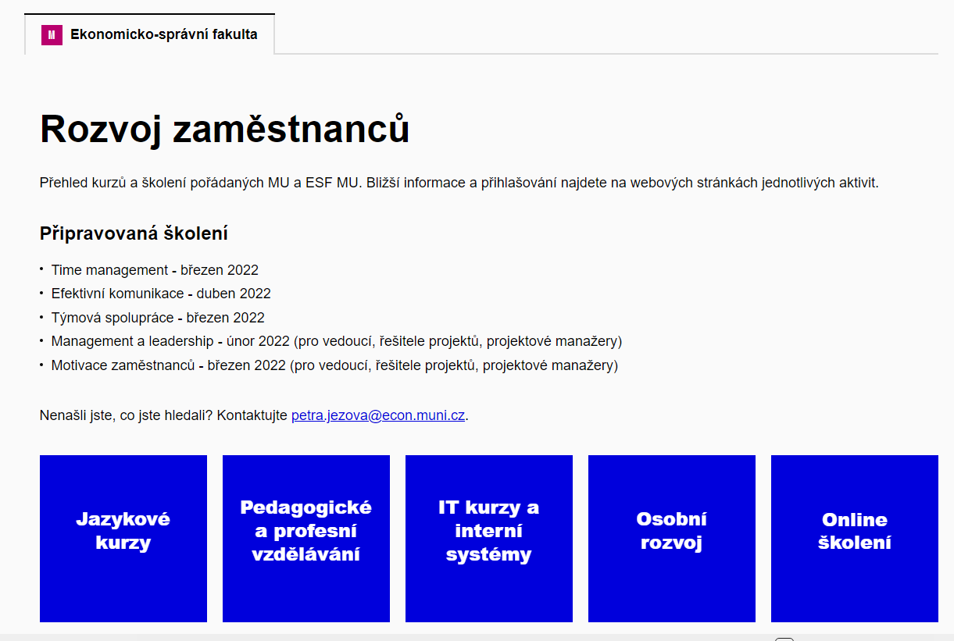
Přehled rozvojových aktivit ESF MU/MU
Rozvoj zaměstnanců | Portál pro zaměstnance (muni.cz)

